Slide 1

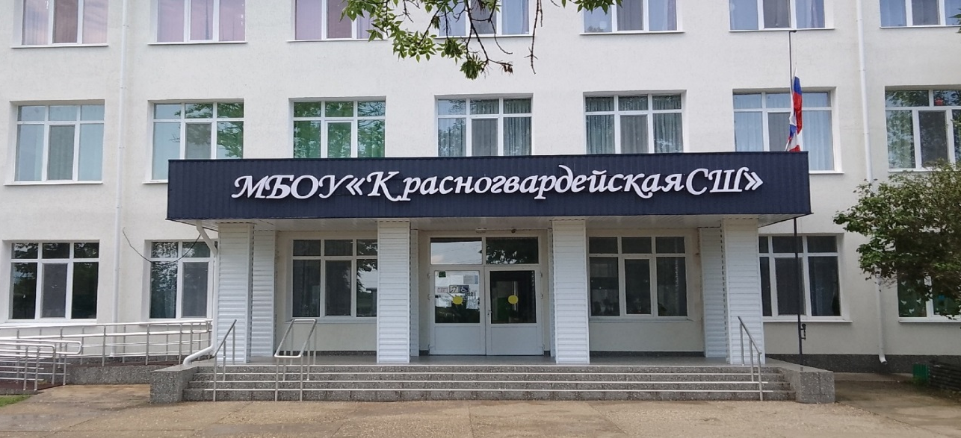

МУНИЦИПАЛЬНОЕ БЮДЖЕТНОЕ ОБРАЗОВАТЕЛЬНОЕ УЧРЕЖДЕНИЕ
«КРАСНОГВАРДЕЙСКАЯ СРЕДНЯЯ ШКОЛА»
СОВЕТСКОГО РАЙОНА РЕСПУЛИКИ КРЫМ
Школьный музей «Боевой Славы»
РУКОВОДИТЕЛЬ
ШКОЛЬНОГО МУЗЕЯ,
ПЕДАГОГ ДОПОЛНИТЕЛЬНОГО ОБРАЗОВАНИЯ – СЛАБИК Л.А. 2024г.

Slide 2
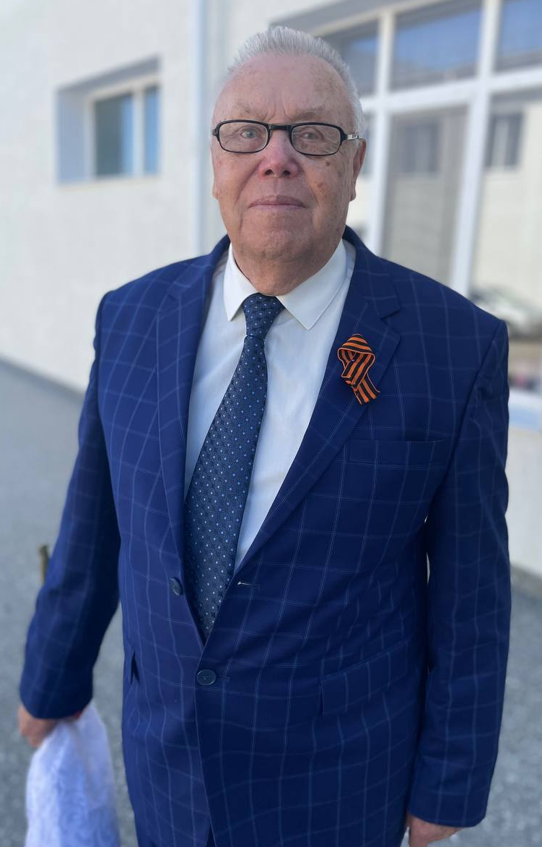
История создания музея
Открытие школьного музея состоялось 15 октября 1976 года. У истоков создания музея стоял директор школы, Власов Юрий Александрович, который уже в те годы считал, что патриотическое воспитание является важнейшим, что борьба с фашизмом и его сторонниками не окончена и об этом нужно говорить с учениками и их родителями.

Slide 3
Цель деятельности музея:
приобщение учащихся к истории своей Родины, её героико-патриотическому прошлому различных исторических периодов;
формирование нравственно-духовных и гражданских качеств на примерах ратных подвигов дедов и прадедов;
восстановление духовной связи между поколениями;
практическое закрепление исторической памяти;
всемерное содействие развитию навыков исследовательской работы учащихся, поддержке творческих способностей детей.

Slide 4
Задачи:
воспитание патриотического сознания учащихся;
формирование интереса к отечественной культуре и уважительного отношения к нравственным ценностям прошлых поколений;
овладение учащимися практическими навыками поисковой, исследовательской деятельности;
совершенствование образовательного процесса средствами дополнительного образования через разнообразные формы музейной деятельности.

Slide 5
Направления деятельности:
поисковая работа активом музея;
учебно-исследовательская деятельность учащихся;
экскурсионно – просветительская деятельность;
краеведение;
связь с Советом Ветеранов п. Советский;
методическая работа.

Slide 6
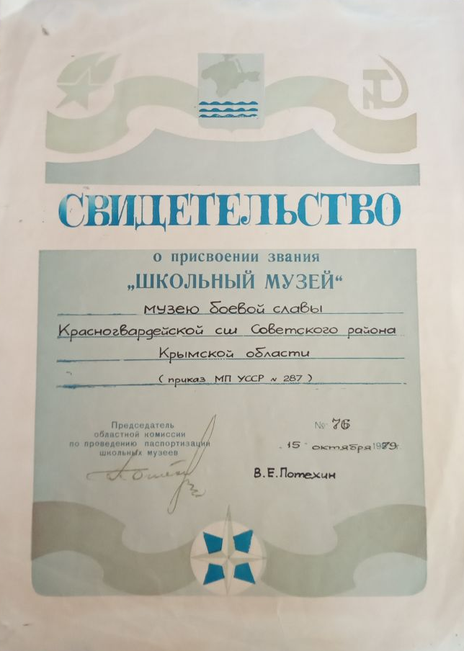
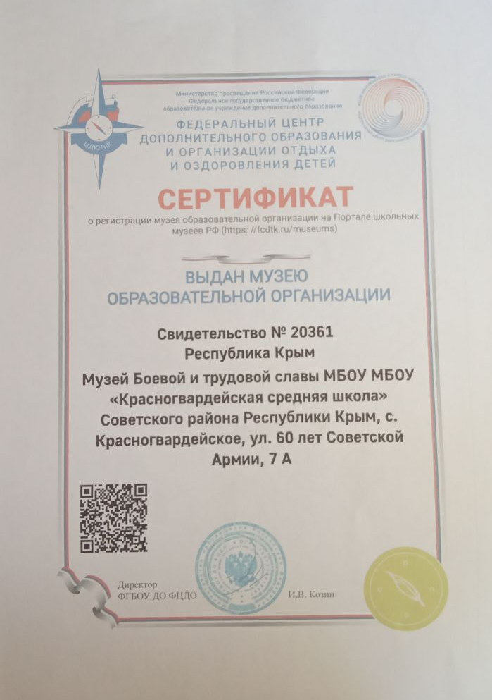
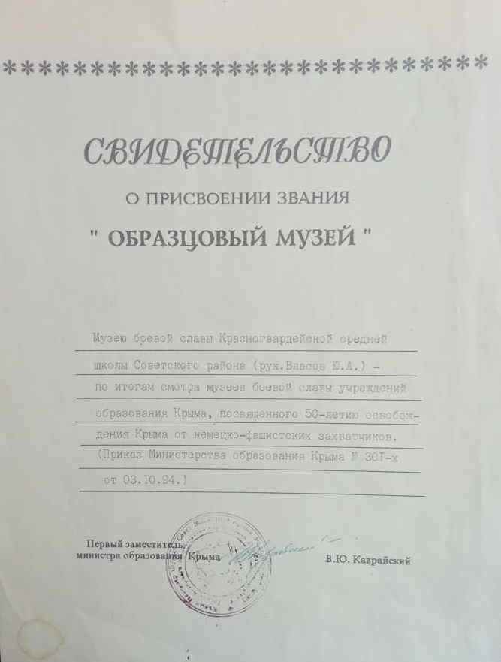
Паспортизация музея

Slide 7
Разделы музея:
«Партизанское движение в Крыму»
«Подполье села в годы Великой Отечественной войны»
«Пионер – герои Крыма»
«Ю.П. Шумский – летчик 45/100 ИАП»»
«Диорама «Гибель Шумского»
«Однополчане Ю. П. Шумского»
«Однополчане – ветераны войны»
«Бессмертный полк»

Slide 8
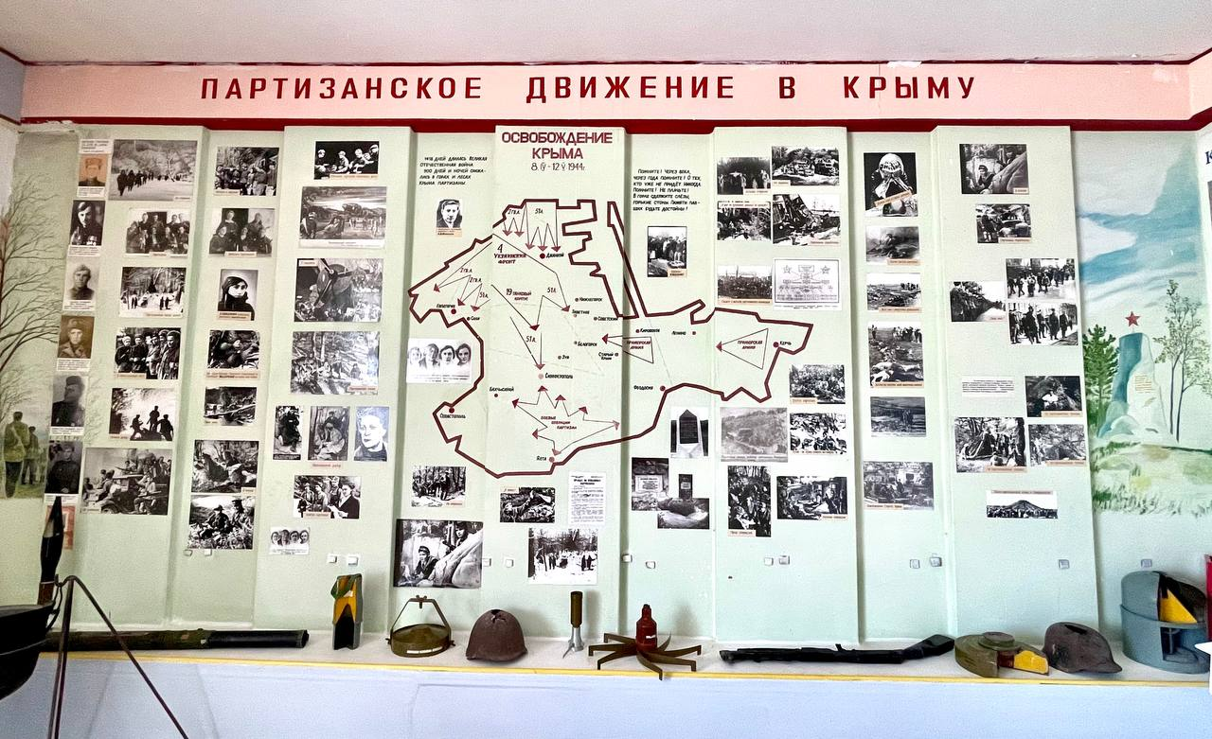
Экспозиции, посвященные увековечиванию памяти
защитников Отечества.
«Партизанское движение в Крыму»

Slide 9
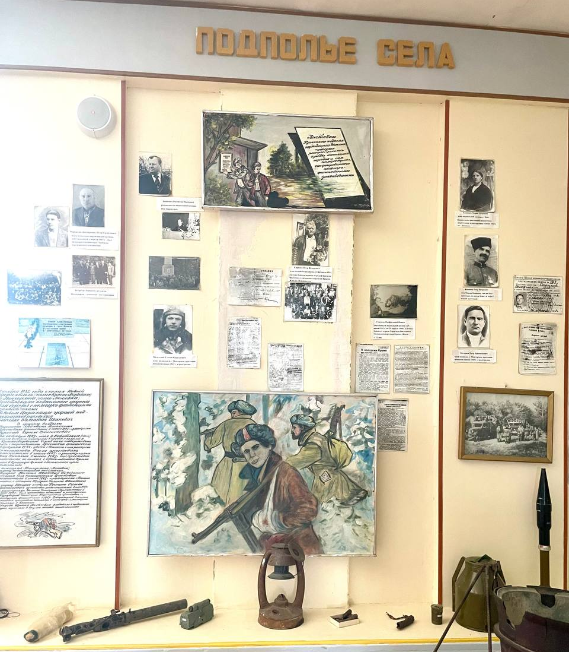
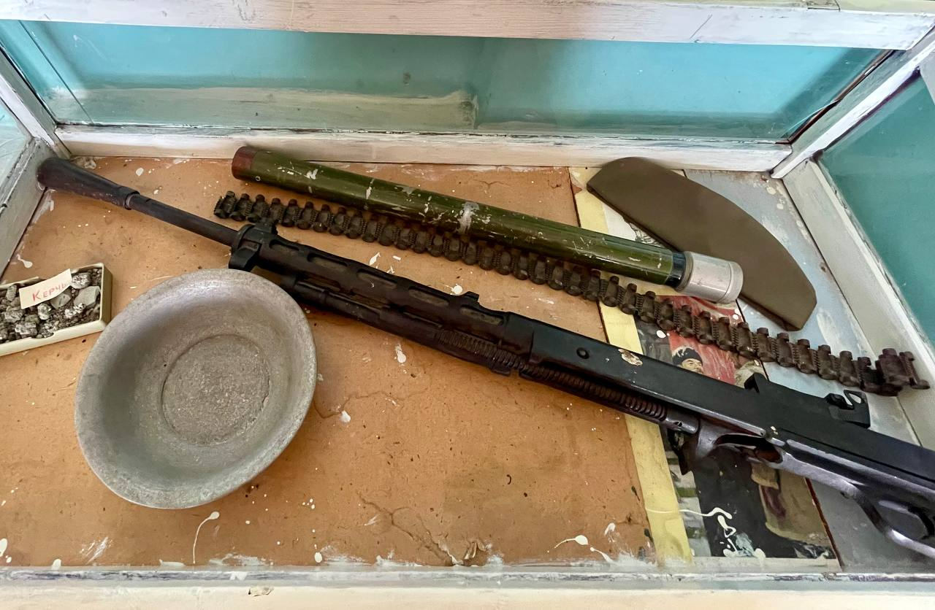
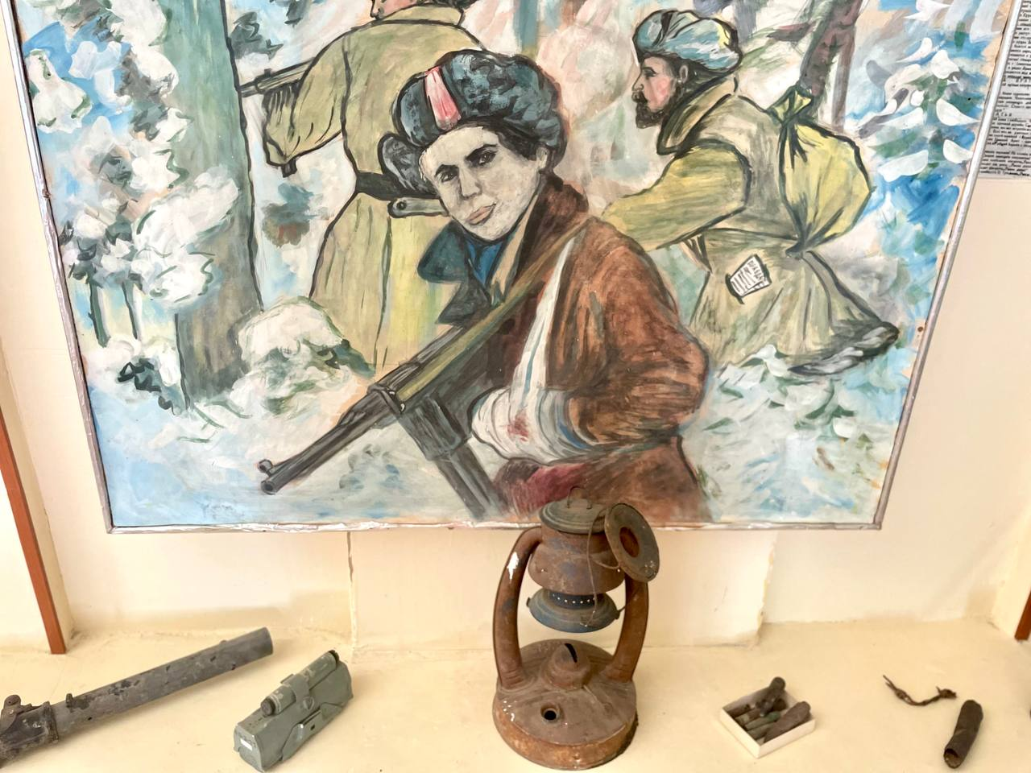
Экспозиции, посвященные увековечиванию памяти
защитников Отечества.
«Подполье с. Красногвардейское в годы
Великой Отечественной войны»

Slide 10
Экспозиции, посвященные увековечиванию памяти
защитников Отечества.
Подполье с. Красногвардейское в годы
Великой Отечественной войны
С ноября 1942 года в с. Ней-Цюрихталь (ныне с. Красногвардейское) действовали подпольные группы во главе с В.И. Бойченко и Н.И. Шкирко.
Летом 1943 в результате предательства начались аресты и расстрелы подпольщиков.
Мачутский Степан Кирович, родился в 1913 году, до войны был комбайнером. Расстрелян в июне 1943 года.
Баранова Людмила Алексеевна – расстреляна в июне 1943 года.
Гурский Ефим Степанович, 1988 г.р. Расстрелян в феврале 1944 года в Джанкое.
Камышанова Ольга –расстреляна в июне 1943года.
Канивец Мария Петровна, 1923 г.р. – расстреляна в 1943году.
Свиридова Евдокия, 1915 г.р. – расстреляна в августе 1943 году.
Часть уцелевших подпольщиков ушла в лес к партизанам, где активно боролись с фашистами.

Slide 11
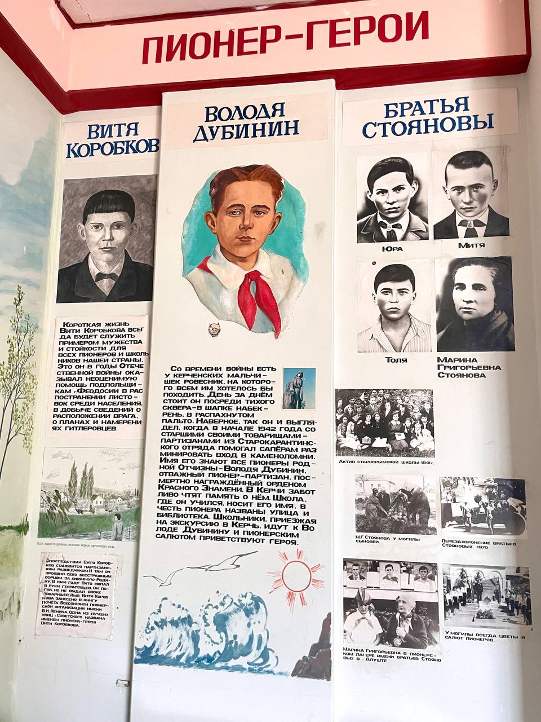
Экспозиции, посвященные увековечиванию памяти
защитников Отечества.
«Пионер – герои Крыма»
Пионеры - герои Великой Отечественной войны.
На экспозиции представлены герои Крыма. Также оформлен тематический фотоальбом. На первых страницах альбома дана краткая информация о наступлении войны и о вкладе десятков тысяч детей в её победу. Следующие страницы посвящены пионерам – героям: Лёне Голикову, Марату Казею, Вале Котику, Зине Портновой и ещё тем ребятам, которые проявили мужество и героизм, защищая нашу Родину от фашистов. На каждой странице размещена фотография героя, описание совершённых им подвигов.

Slide 12
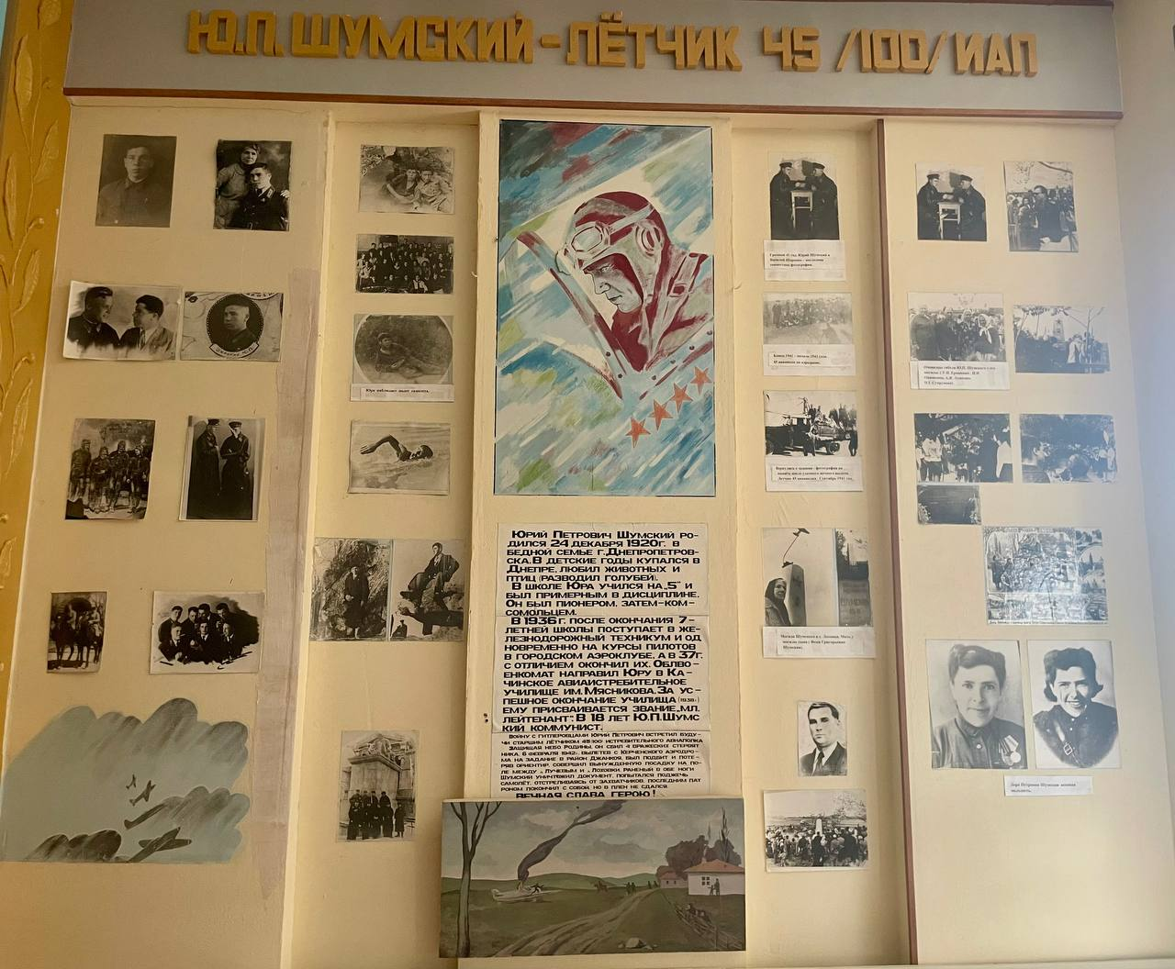
Экспозиции, посвященные увековечиванию памяти
защитников Отечества.
«Юрий Петрович Шумский - летчик 45/100 истребительного авиационного полка»

Slide 13
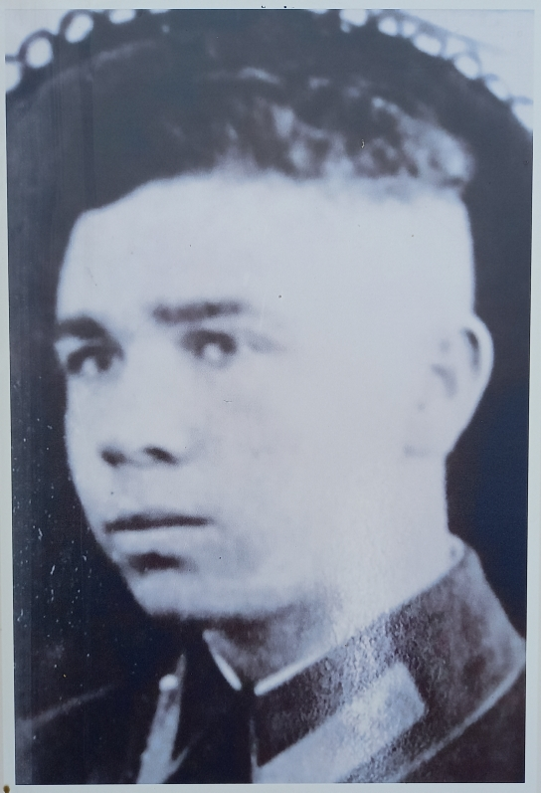
Экспозиции, посвященные увековечиванию памяти
защитников Отечества.
«Юрий Петрович Шумский - летчик 45/100 ИАП»
Юрий Петрович родился в 1924 году в г. Днепропетровске. В школе учился на «5» и был примерным в дисциплине. В 1936 г. после окончания 7-летней школы поступает в железнодорожный техникум и одновременно на курсы пилотов, а 1937г. с отличием окончил их. Облвоенкомат направляет его в Качинское авиа -истребительное училище. В 1938 г. ему присваивается звание младший лейтенант.

Slide 14
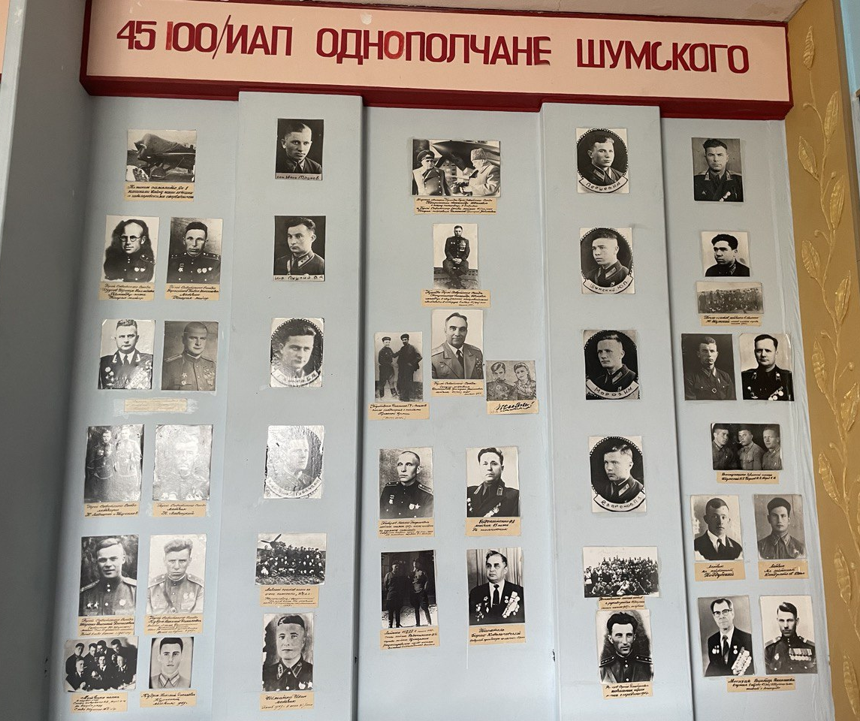
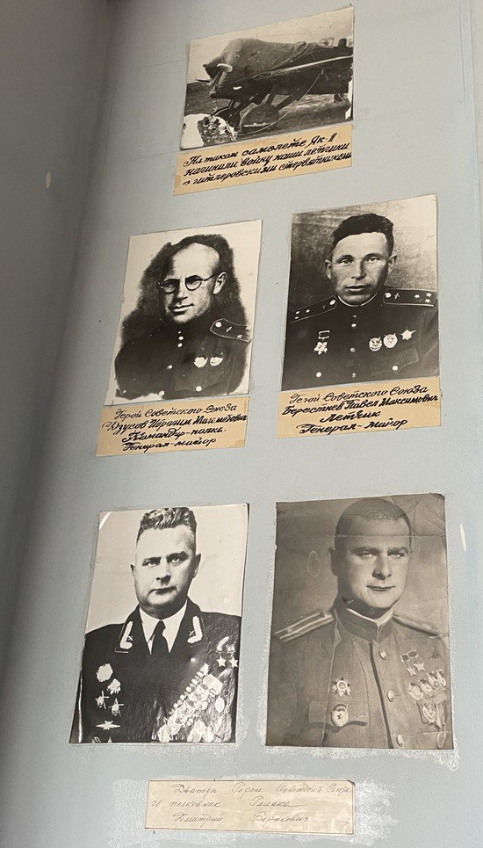
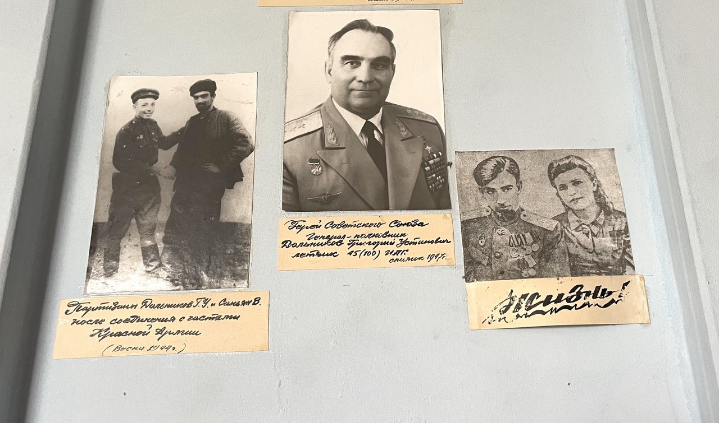
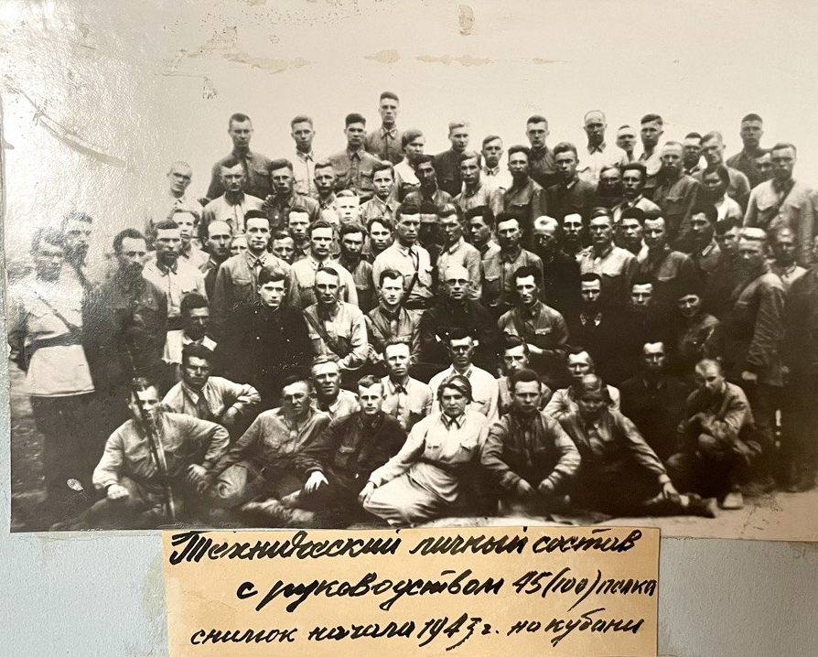
Экспозиции, посвященные увековечиванию памяти
защитников Отечества.
«Однополчане Ю. П. Шумского»
Дальников Григорий Устинович стал прототипом Андрея Соколова из произведения М. Шолохова «Судьба человека»

Slide 15
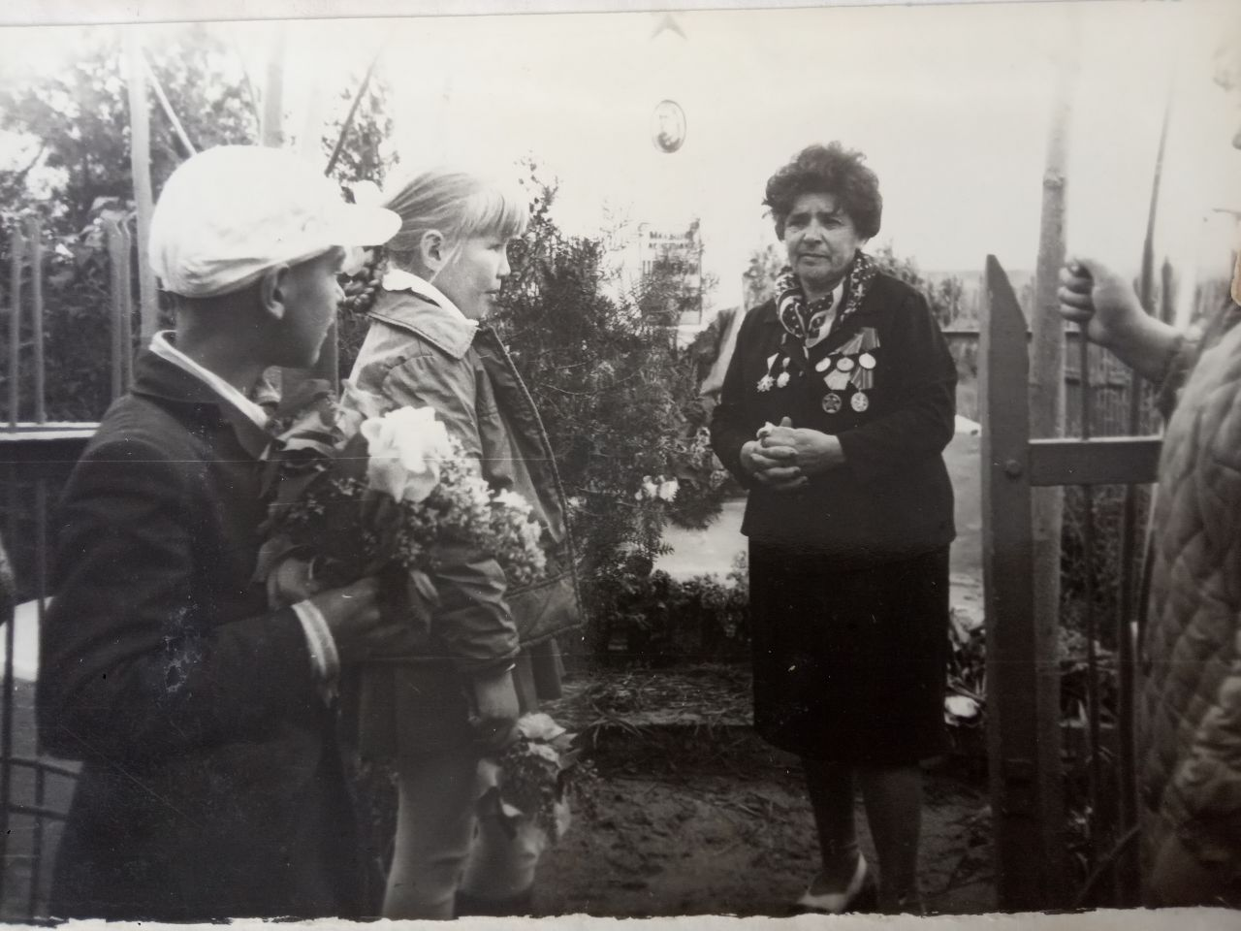
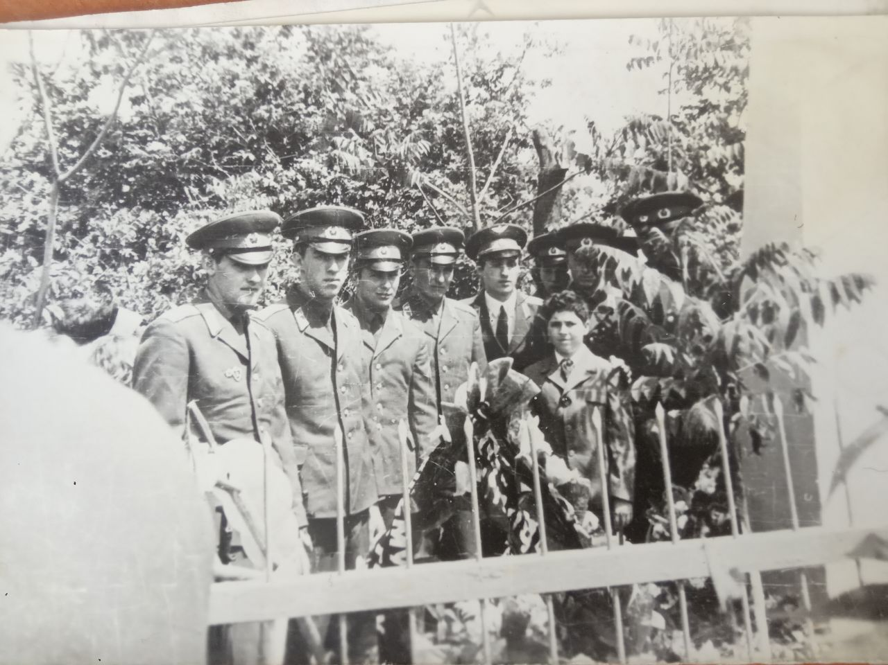
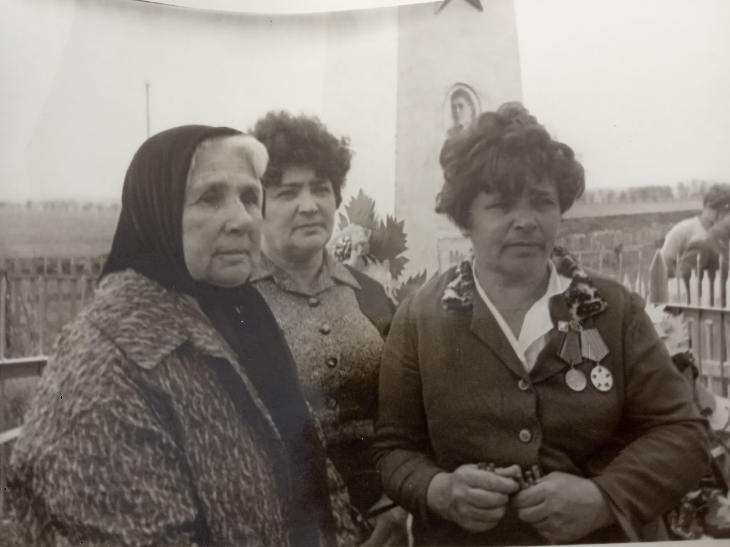
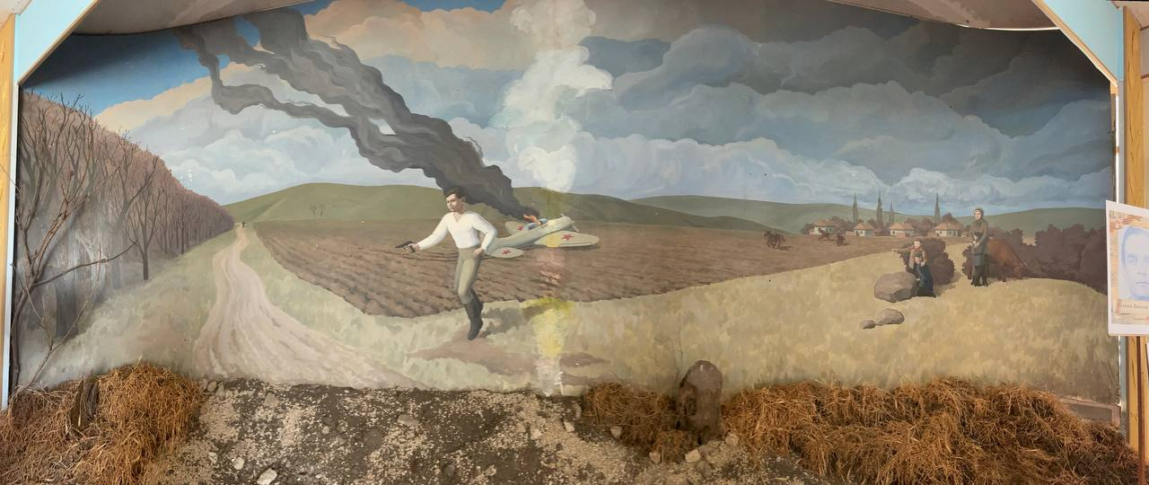
Диорама «Гибель летчика»
На диораме изображена сцена крушения самолета Ю.П. Шумского - ЯК – 1, которая произошла 6 февраля 1942 года от последствий обстрела немецкими солдатами в районе деревни Саргиль (ныне с. Лучевое). На счету Юрия Петровича было уже 4 сбитых фашистских самолета. Летчик сжег свои документы и попытался поджечь самолет, но был ранен в ноги и отстреливаясь, последним патроном покончил с собой. Фашисты запретили подходить к телу селянам, но они ночью тайно похоронили героя летчика на кладбище деревни Немецкий Менгермен (ныне с. Лоховка).
«Открытие памятника Ю. П. Шумского»
Мама Юрия, мама близкого друга, сестра Ю. П. Шумского» (с лева на право)

Slide 16
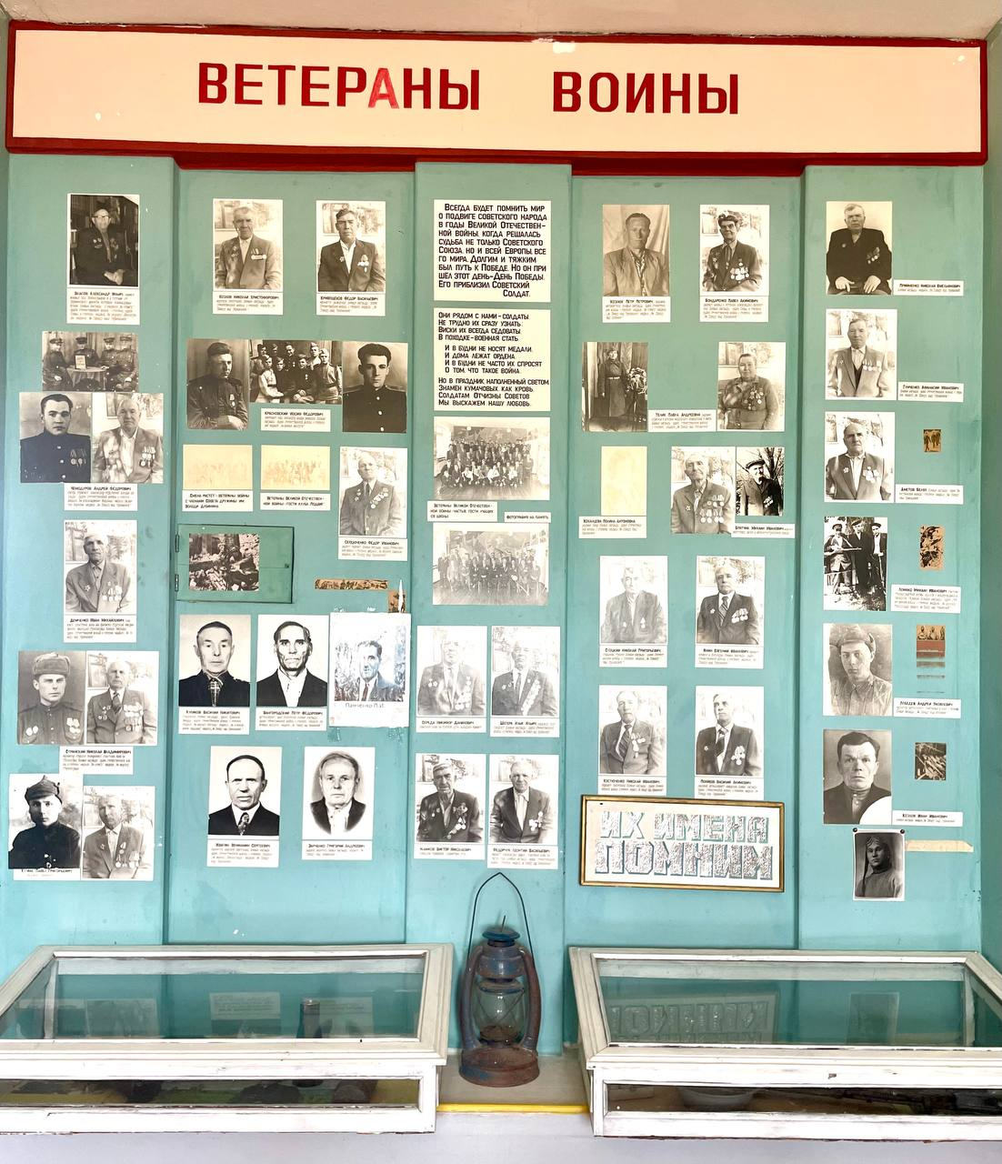
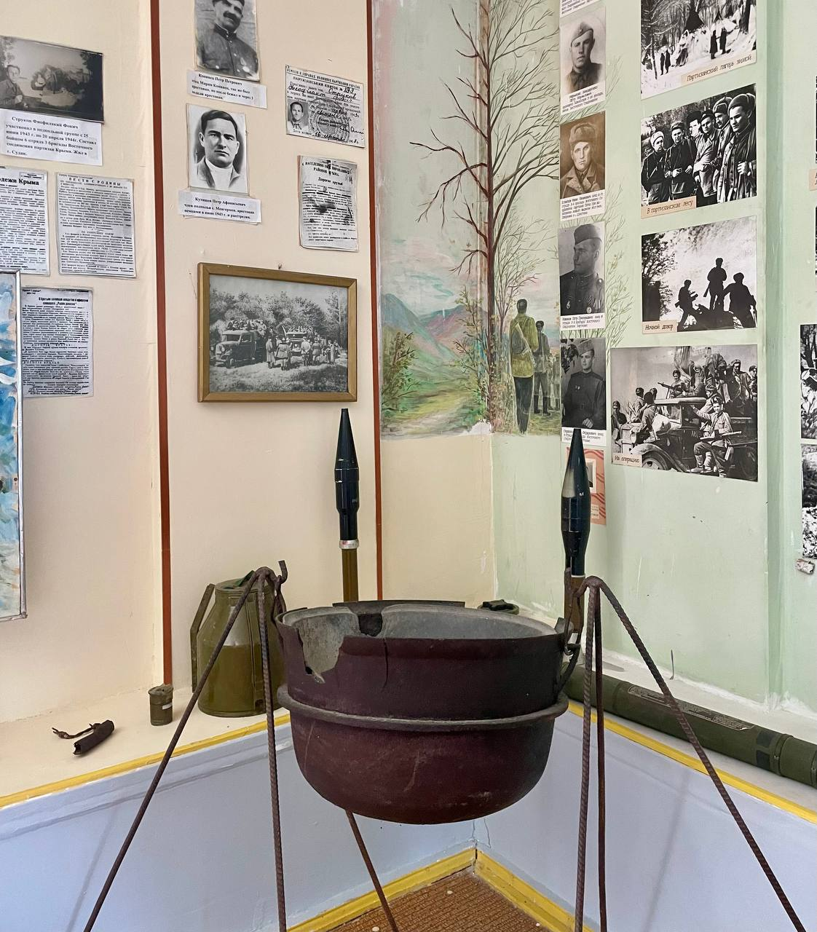
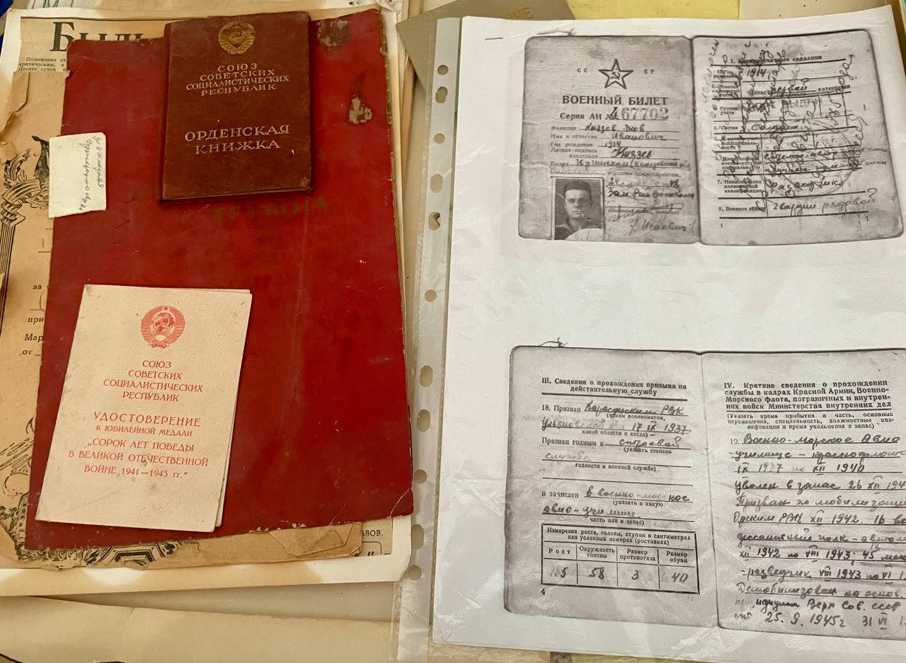
Экспозиции, посвященные увековечиванию памяти защитников Отечества.
«Жители с. Красногвардейское – участники
Великой Отечественной войны»

Slide 17
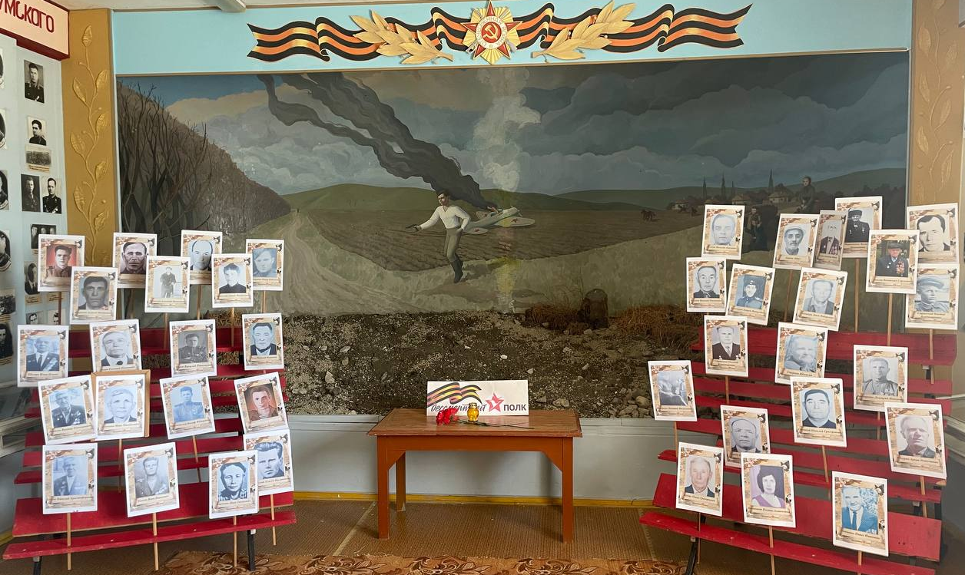
Экспозиции, посвященные увековечиванию памяти
защитников Отечества.
«Бессмертный полк»
Экспозиция создана по инициативе активистов школы, силами педагогов, учеников, родителей. Данная экспозиция – дань памяти о дедах и прадедах, односельчан – которые во время Великой Отечественной войны сражались за Родину, погибли или ушли из жизни в мирное время.

Slide 18
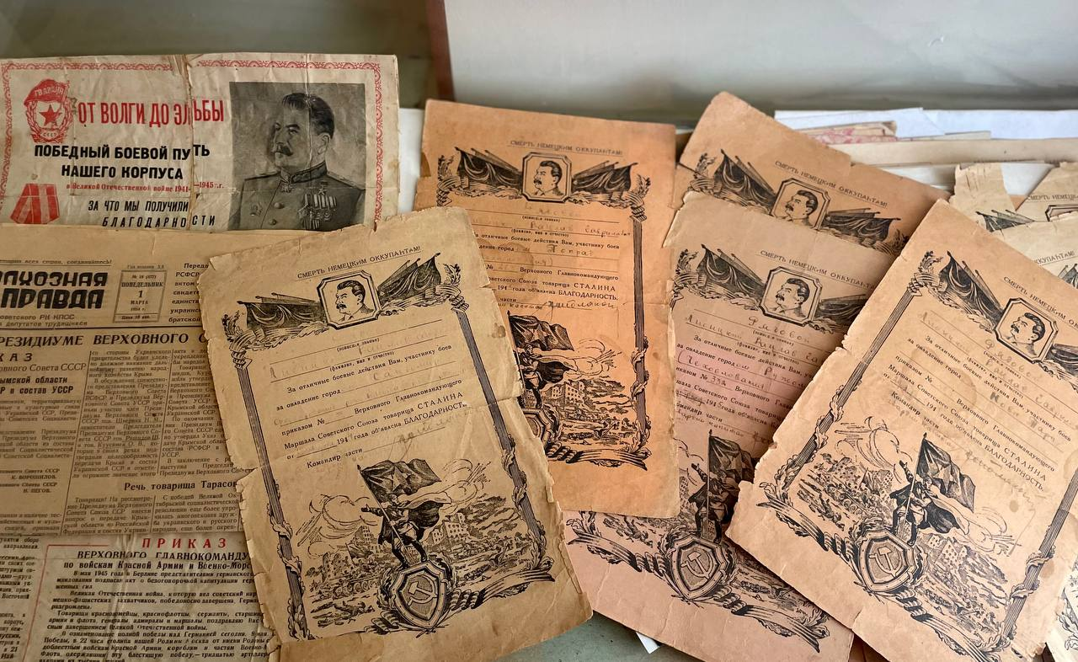
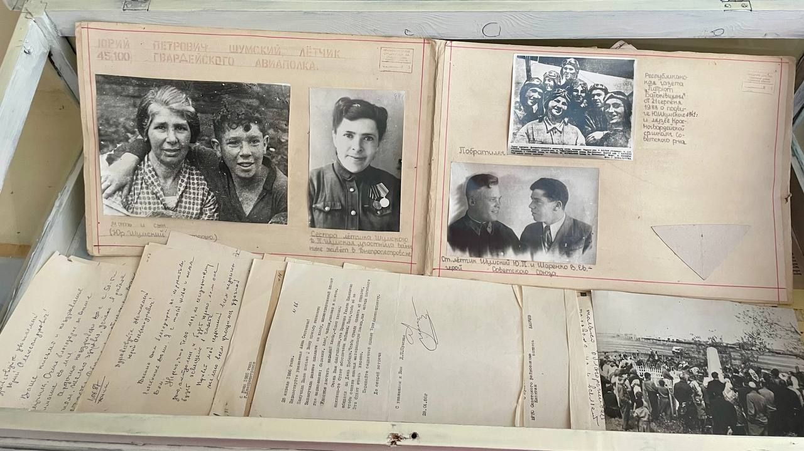
Экспозиции, посвященные увековечиванию памяти защитников Отечества:
«Наградные документы времен ВОВ»

Slide 19
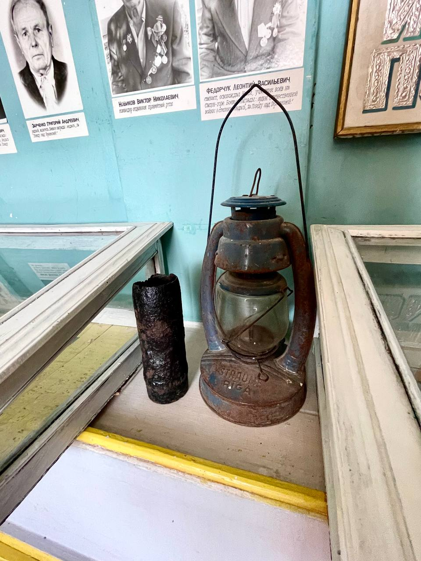
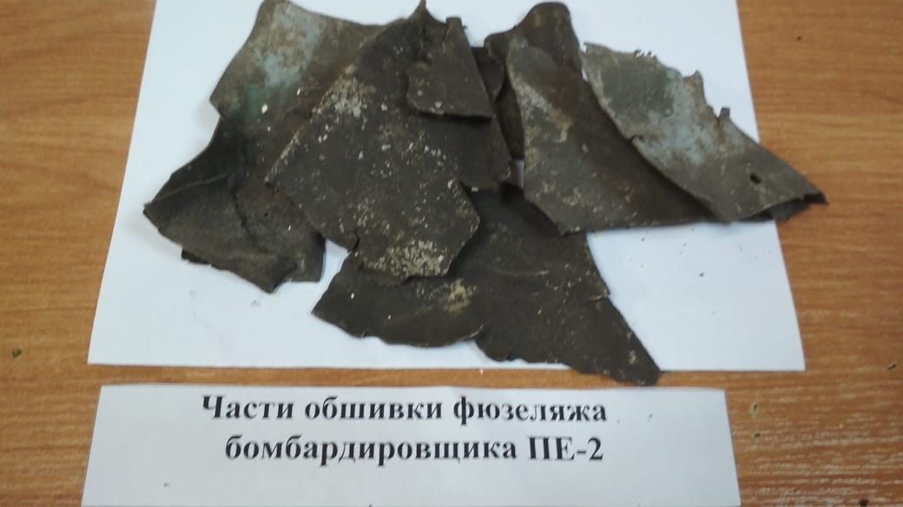
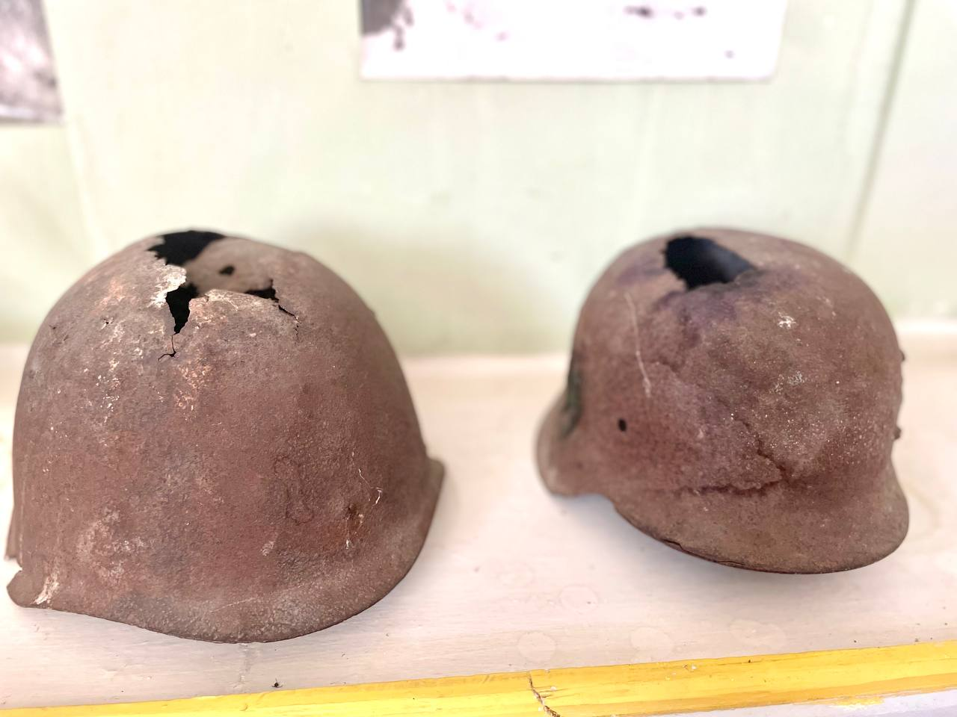
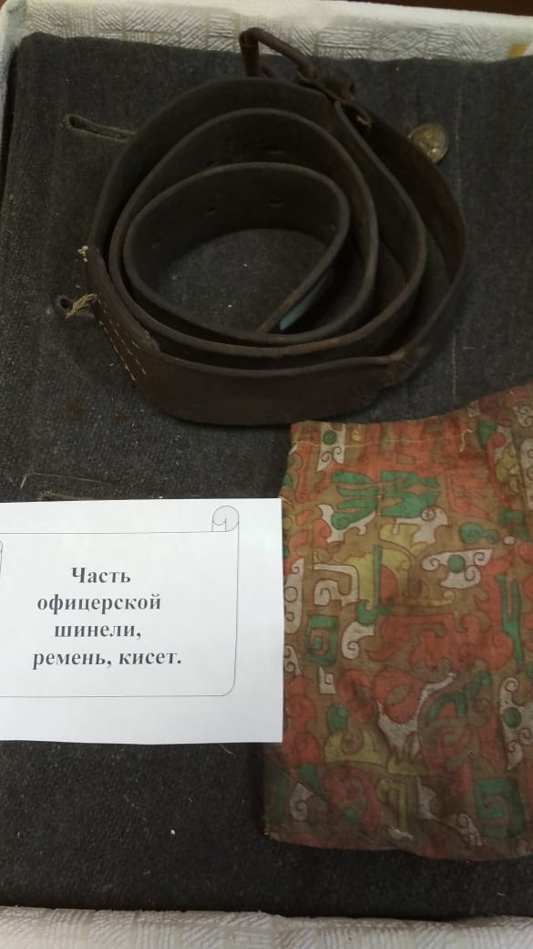
Уникальные экспонаты:

Slide 20
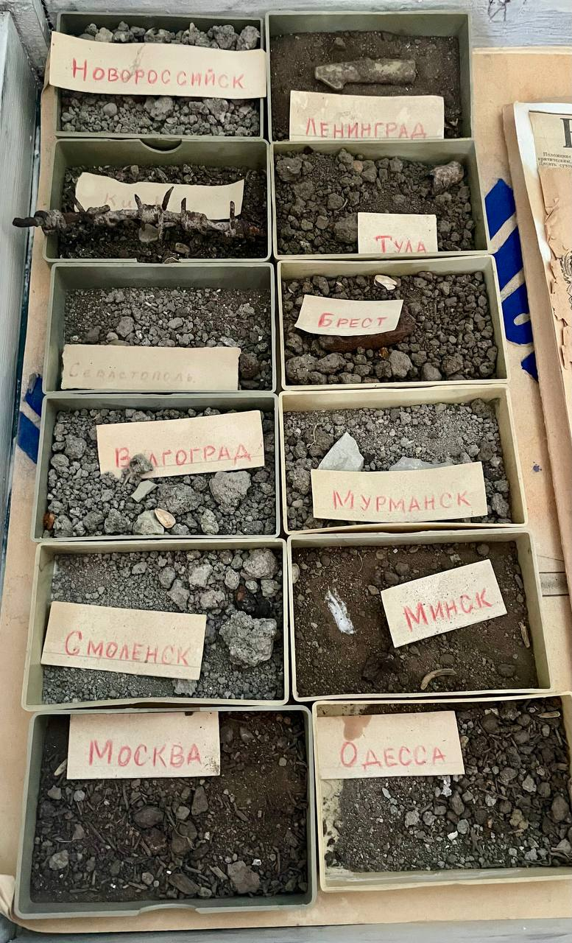
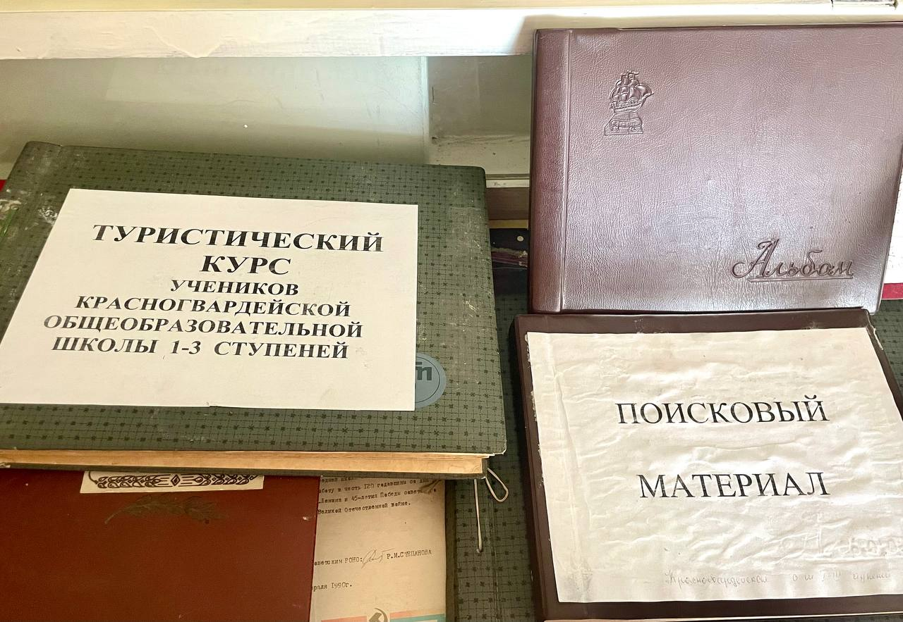
Поисково-исследовательская деятельность на базе музея:
Переписка с земляками, ветеранами ВОВ.
Поиск документов военных лет, сохранившихся в семейных архивах.
                Сбор воспоминаний ветеранов Великой Отечественной Войны, тружеников тыла.
Пополнение фондов музея наградами Ветеранов Великой Отечественной.
Обеспечение учёта и условий сохранности фондов музея.

Slide 21
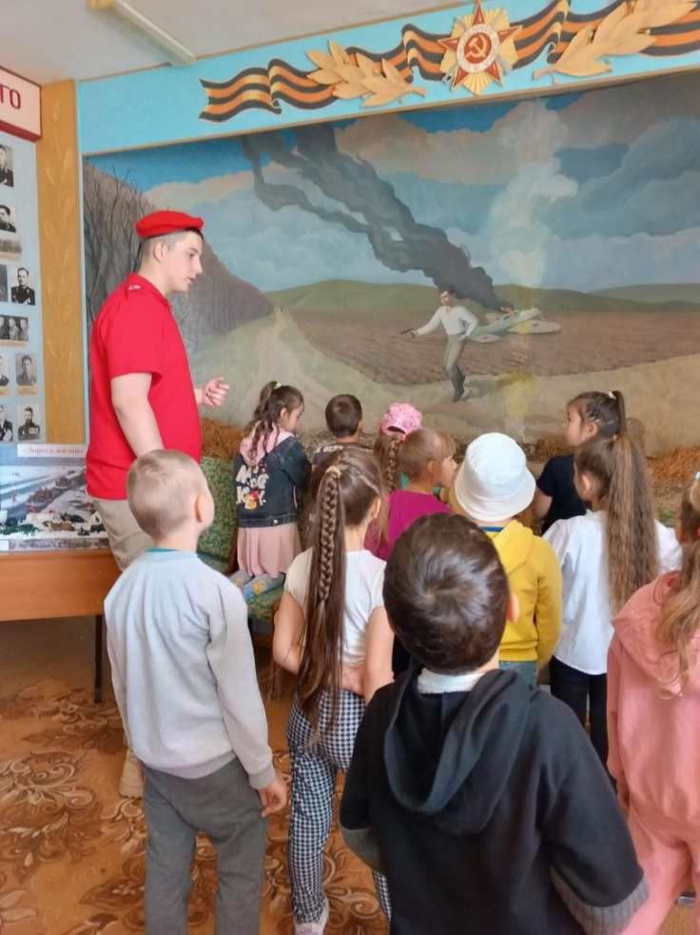
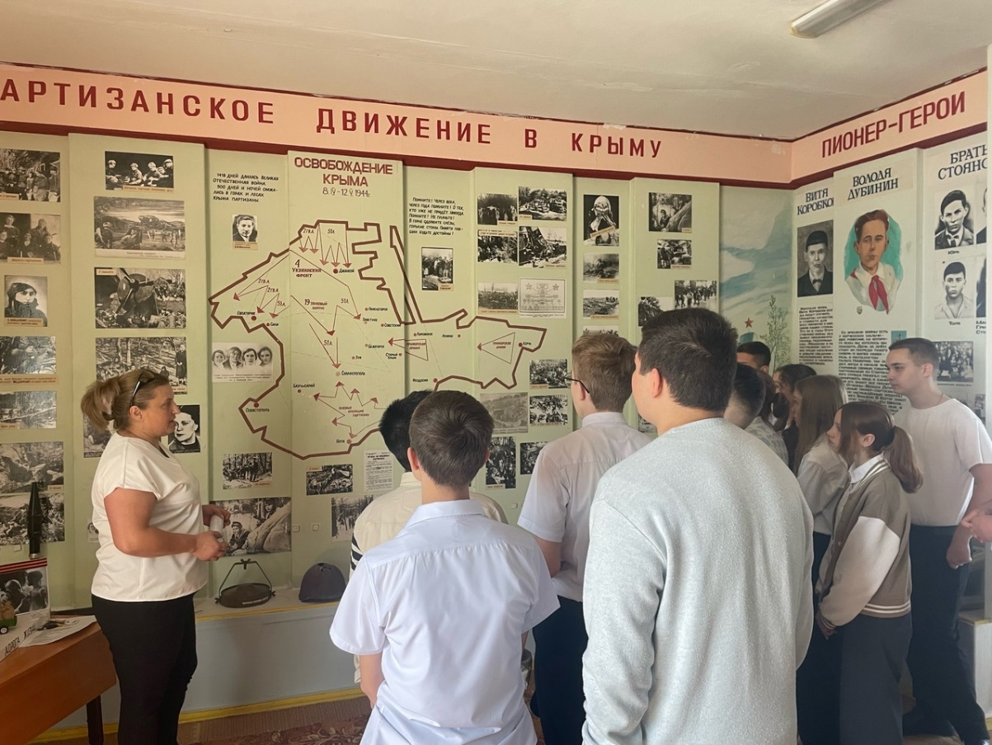
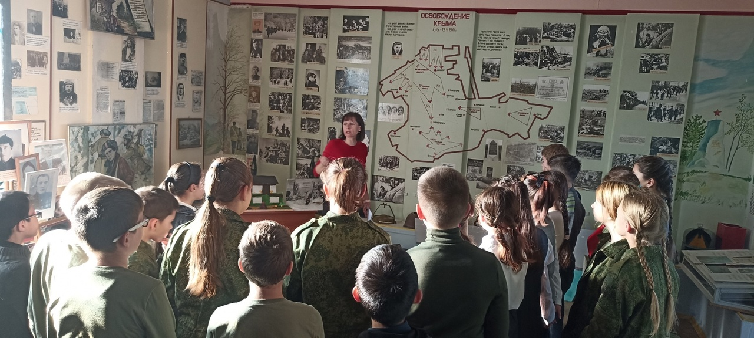
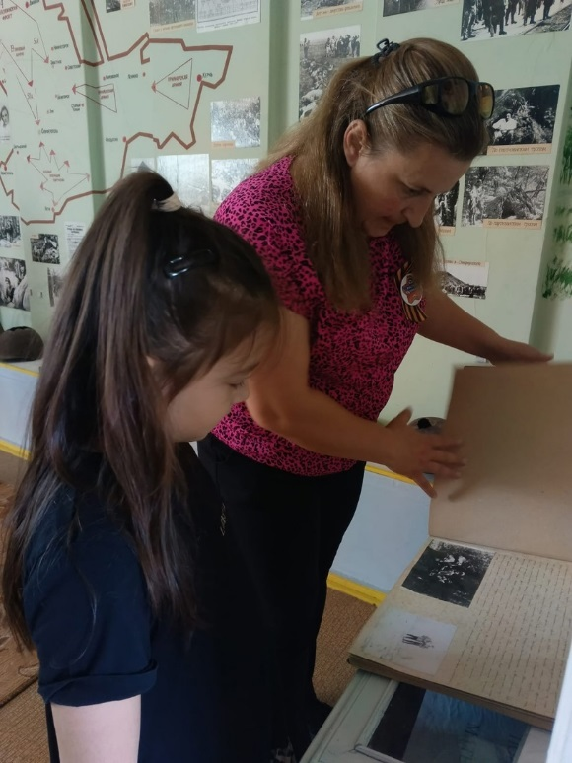
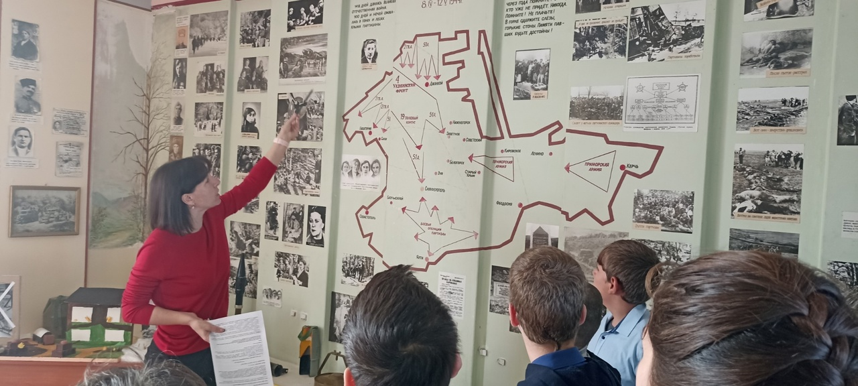
Обзорные и тематические экскурсии:
«Помним, чтим и гордимся!»
«Хочешь мира, помни о войне».
«Наши земляки в ВОВ».
«Подвиги наших земляков»( бессмертный полк)

Slide 22
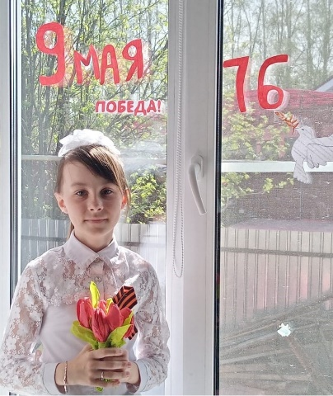
Музей – центр гражданско-патриотического воспитания
Акции
Вечера Памяти
Экскурсии
Конкурсы, проекты
Уроки Мужества

Slide 23
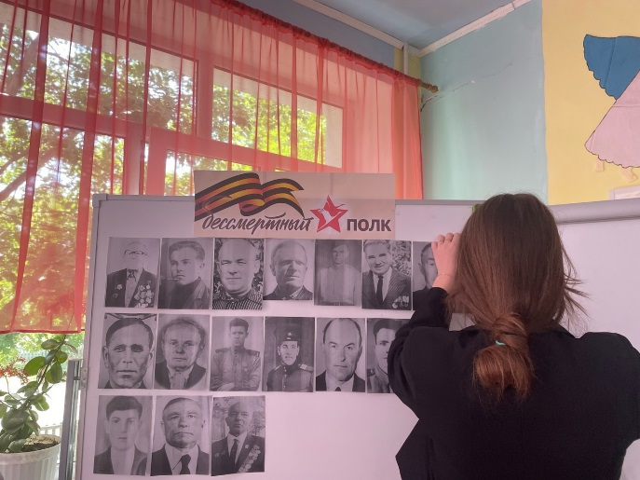
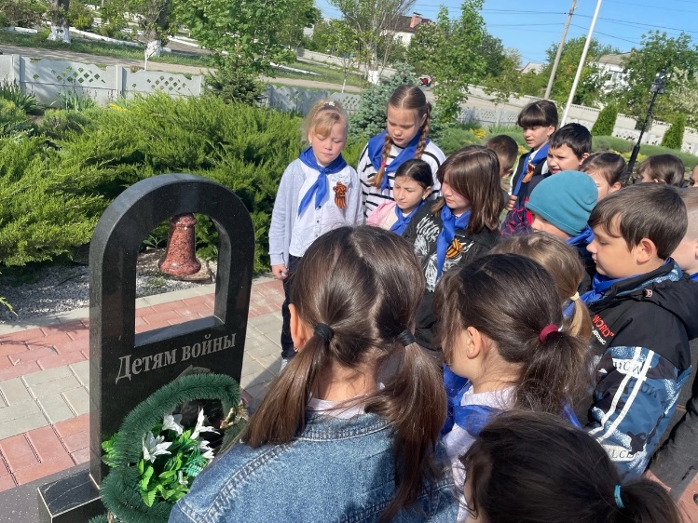
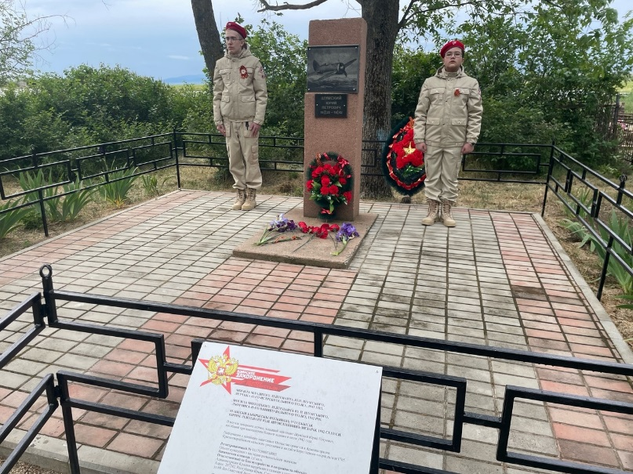
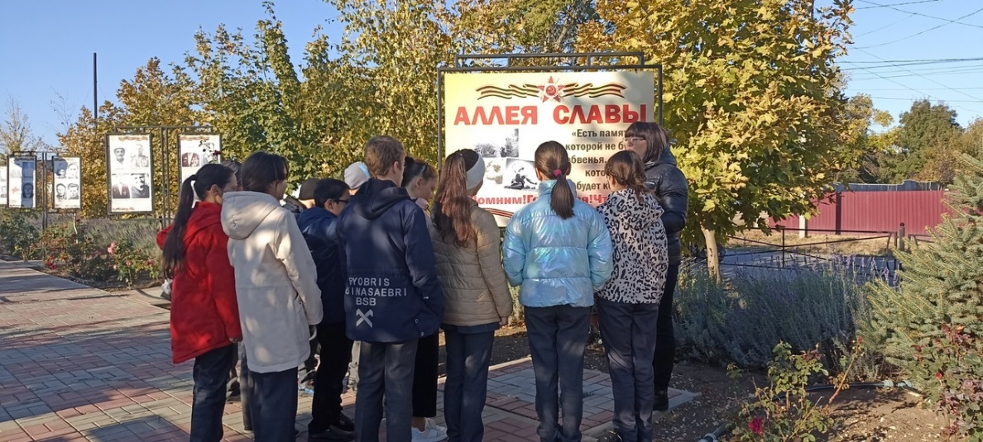
Музей – центр гражданско-патриотического воспитания
Всероссийские акции:
- Окна Победы;
-Георгиевская ленточка;
-Сад Памяти;
-Письмо Победы;
-«Память в граните».

Slide 24
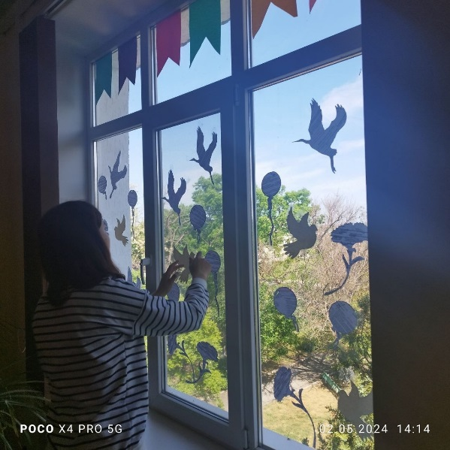
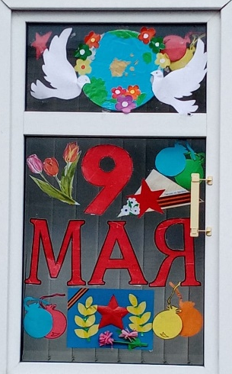
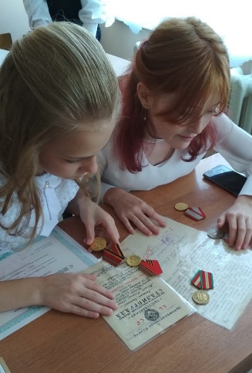
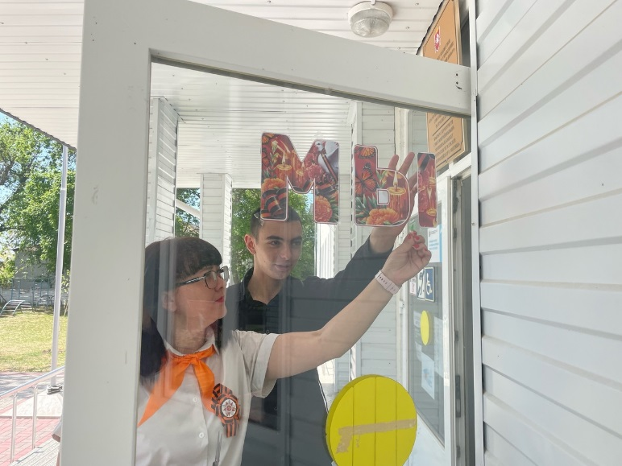
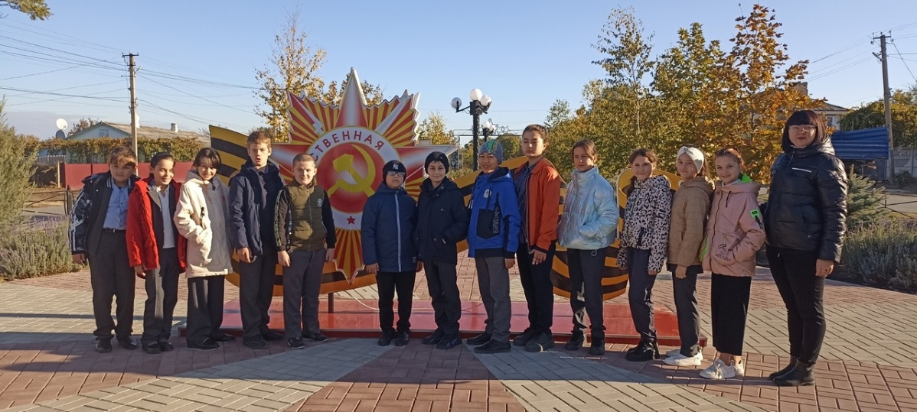
Музей – центр гражданско-патриотического воспитания
Всероссийские уроки:
«Урок Победы»;
«Без срока давности»;
«Время первых».

Slide 25
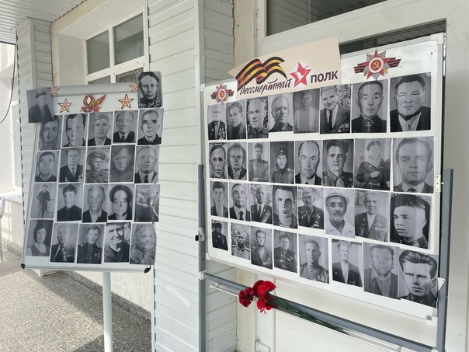
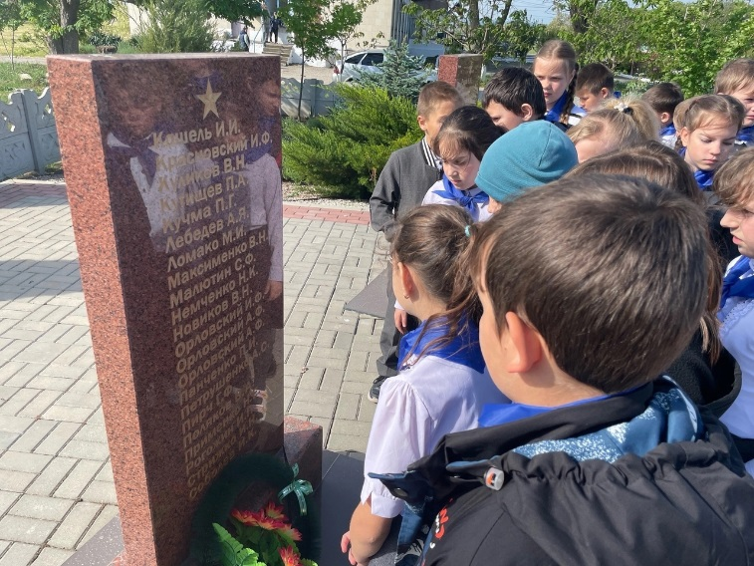
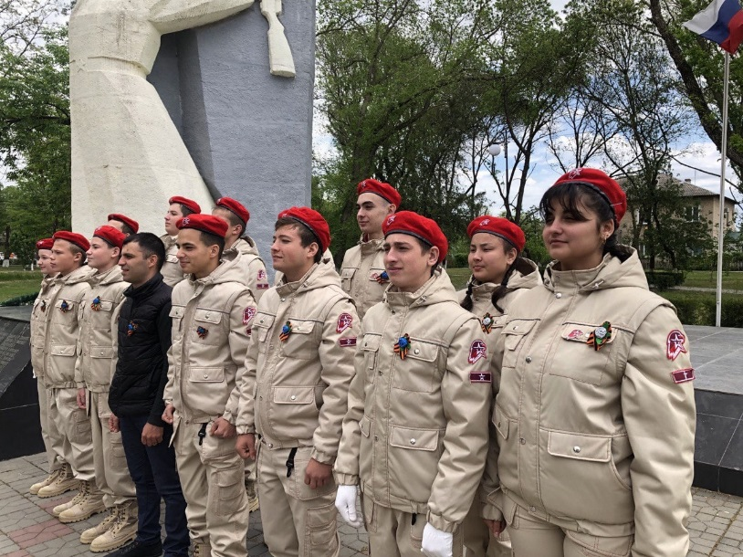

Музей – центр гражданско-патриотического воспитания
Уроки Мужества и уроки Памяти:
«На всю оставшуюся жизнь…»;
«Крымская весна»;
«Холокост»;
«День неизвестного солдата»;
«День героев Отечества».

